Slide 1

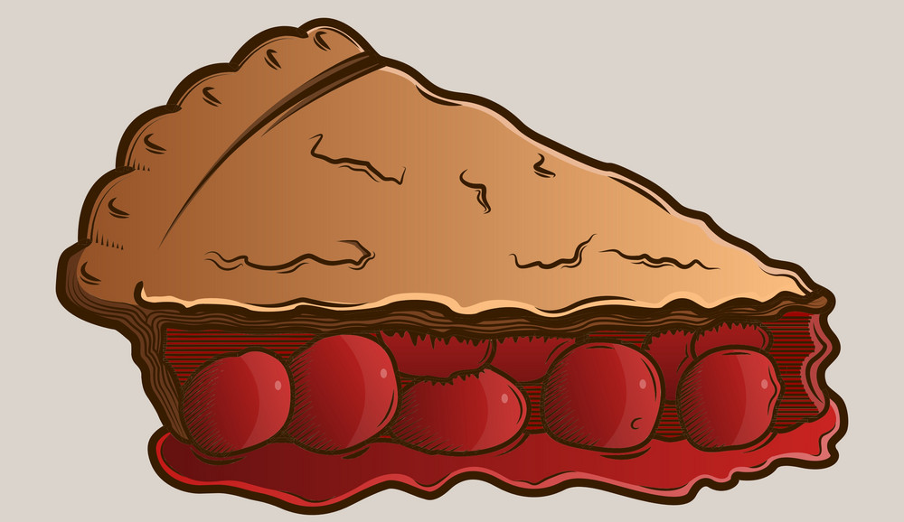
Читання
Сьогодні
Урок
№69-70
Чи легко зробити вибір? Ніна Бічуя «Пиріжок з вишнями».

Slide 2
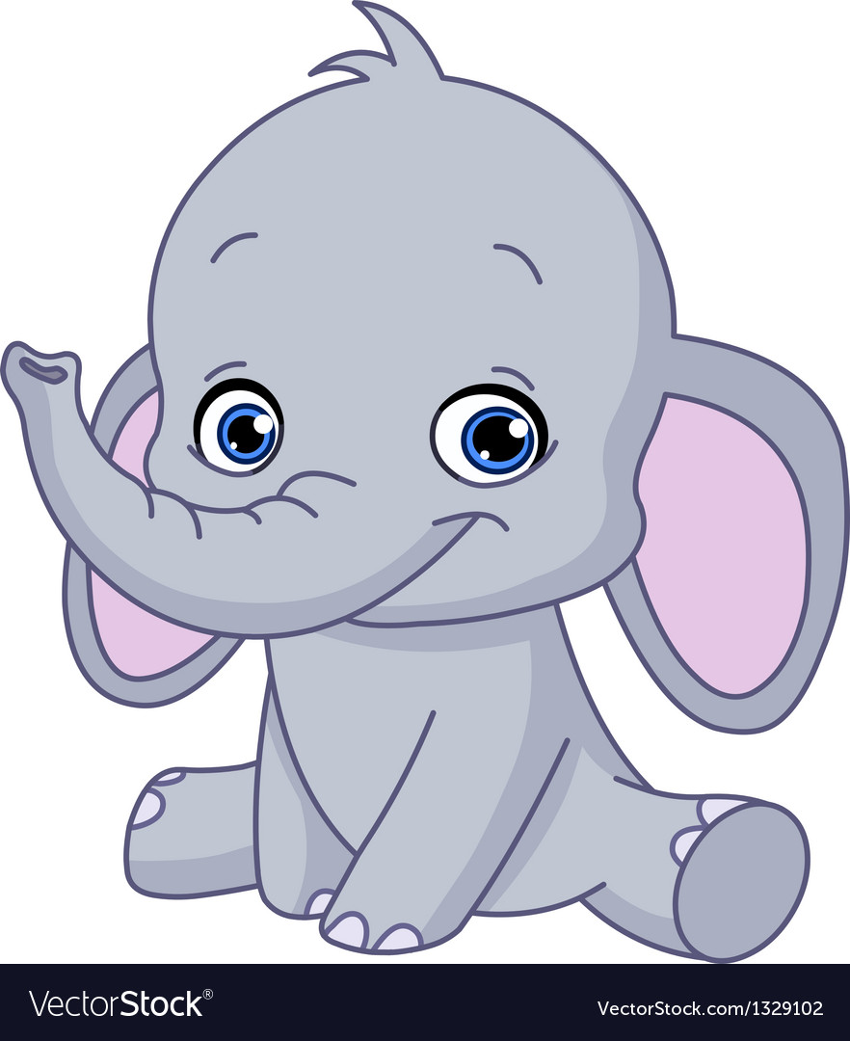
Артикуляційна вправа
Розтягніть губи широко, складіть їх «трубочкою», як хоботок слоника.

Slide 3
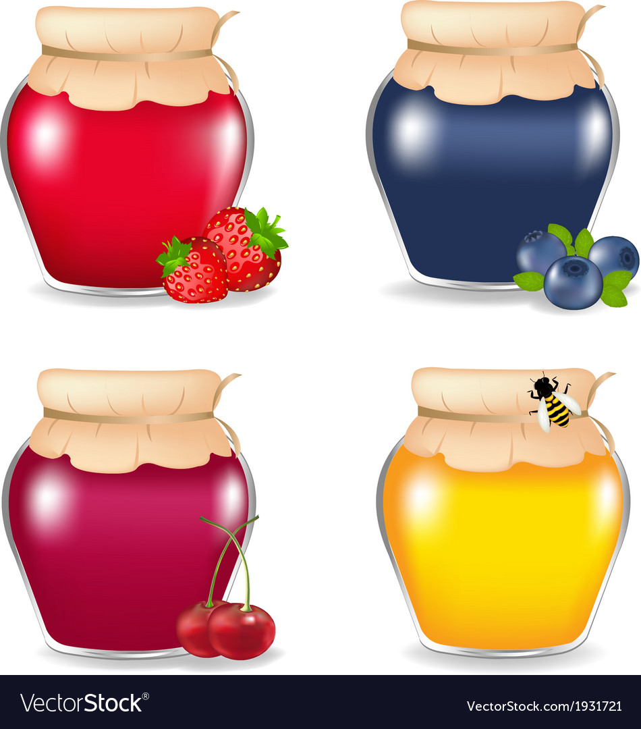
Артикуляційна вправа
Проведіть по губах язичком, ніби злизуєте варення

Slide 4

Артикуляційна вправа
Поводіть язичком праворуч-ліворуч по верхній частині зубів, ніби ви їх чистите

Slide 5
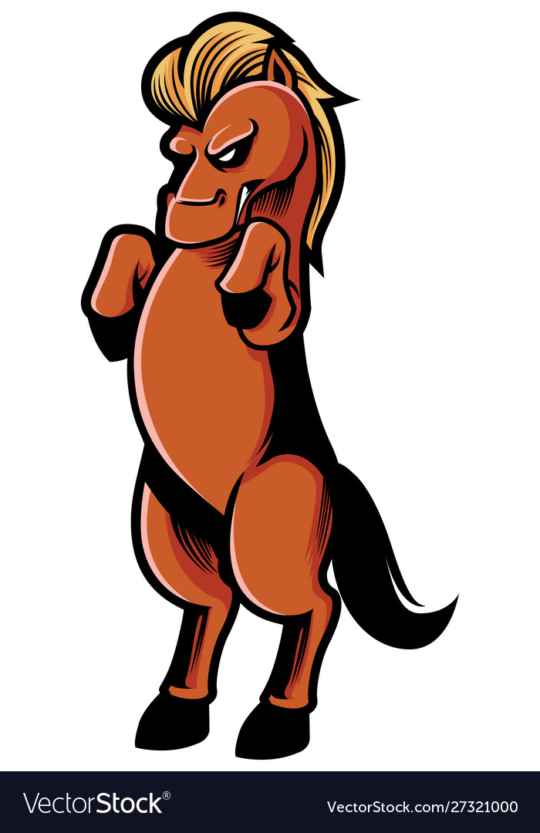
Артикуляційна вправа
Поцокайте язичком, як коник копитами

Slide 6
Робота над скоромовкою
Серед ночі два кроти
налякались темноти.
Тож втекли мерщій із двору
у свою глибоку нору.

Slide 7
Фонетична вправа «Який звук змінився?»
Життя - Шиття
Шерсть - Жерсть

Slide 8
Фонетична вправа «Який звук змінився
Дошивати - Доживати
Тушити - Тужити
Шаль – Жаль

Slide 9
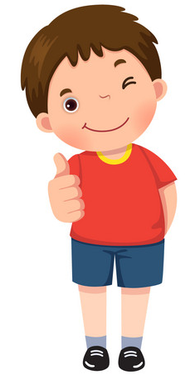
Сьогодні
24.01.2022
Прочитай правильно
Майстрував
Бешкетувати
Відважився

Slide 10
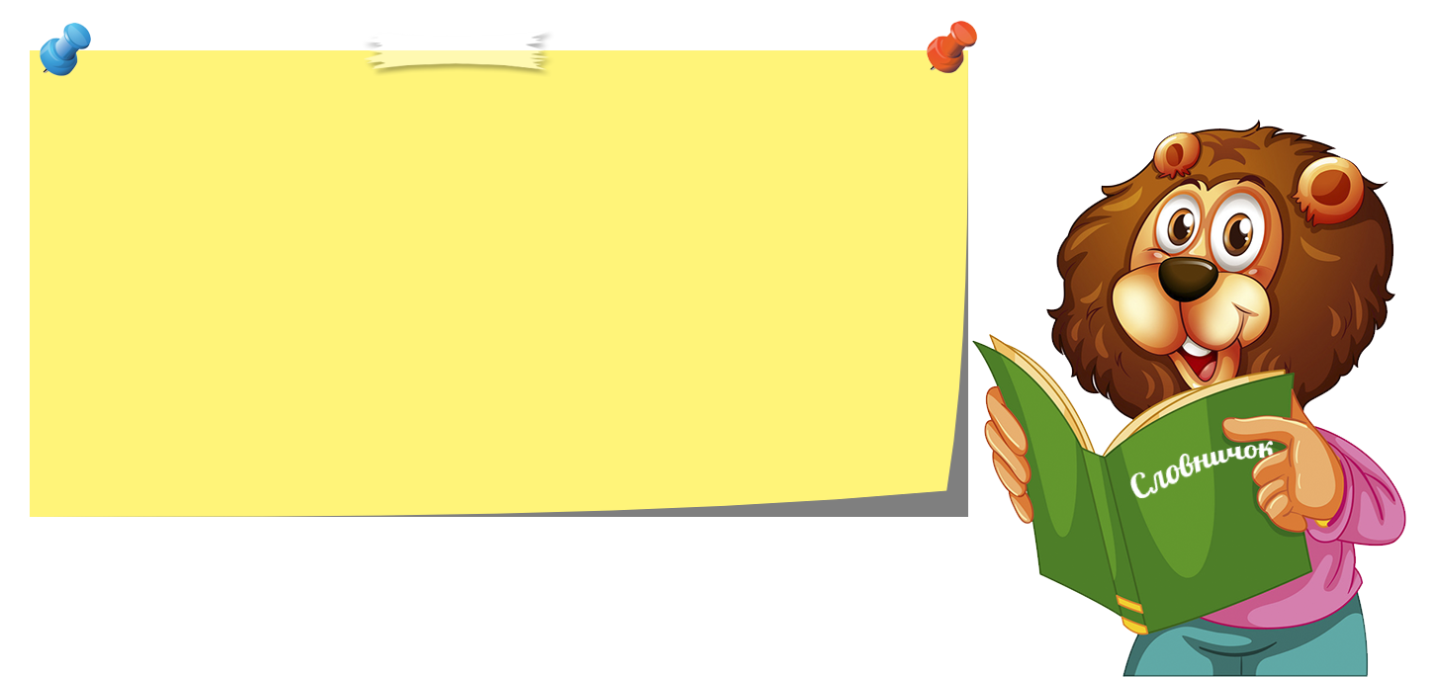
Слово про слово
Сахалися - злякано відлітали

Slide 11
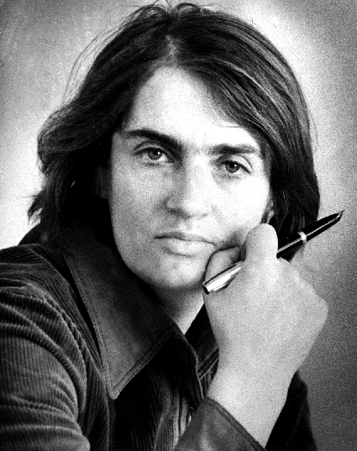
Ніна Бічуя
Ніна Леонідівна Бічуя – прозаїк, перекладач, журналіст, член Національної спілки письменників України.
Народилася 24 серпня 1937 р. у м. Києві. Закінчила факультет журналістики Львівського університету ім. Івана Франка.

Slide 12
Ніна Бічуя «Пиріжок з вишнями» (п.с.84-85)
Славко в одній руці тримав пиріжка, а в другій — дерев’яну шаблюку. Він грізно вимахував шаблюкою на всі боки. І від нього сахались голуби. А маленька Леся, яку зачепила Славкова шаблюка, заплакала.

Slide 13
Ніна Бічуя «Пиріжок з вишнями»
Неподалік сидів на лавці Гриньо. Він майстрував щось із трісочок — може, літака, а, може, щось інше. Гриньо був несміливий хлопчик, але запитав у Славка: «Нащо ти так?» — Хіба я чіпав її? — зухвало гукнув Славко.

Slide 14
Ніна Бічуя «Пиріжок з вишнями»
— Ти її вдарив.
— То, може, побіжиш Лесиній мамі скажеш? Гриньо не знав, що відповісти. Воно ніби й наговорювати негарно. Але ж і бешкетувати не слід.

Slide 15
Ніна Бічуя «Пиріжок з вишнями»
А Славко хитро глянув на Гриня й запропонував:
— Хочеш пиріжка з вишнями? Ох і смачний! На, бери. Гриньо глянув на рум’яний, пухкий пиріжок. Не втримався, взяв.

Slide 16
Ніна Бічуя «Пиріжок з вишнями»
— Тепер ти вже ніби нічого й не бачив, правда? — ще лукавіше поглядаючи, запитав Славко.
— Бачив, — сказав Гриньо.
— Е ні, тепер не бачив, не бачив! — проспівав Славко і знову став розмахувати шаблюкою.

Slide 17
Ніна Бічуя «Пиріжок з вишнями»
«Але ж я бачив», — подумав Гриньо, відводячи очі від пиріжка. Він одсунув його від себе і навіть не нагнав горобця, що відважився клюнути червону вишеньку.
«Не треба мені твого пиріжка, — зітхнув він. — Я все одно бачив!»

Slide 18
Займи позиції
Який Гриньо?
На чиєму ти боці?
Який Славко?

